Slide 1
Projet Game Gag
Romaric BOUFATIS
Yann SCHILL
Michael SOARES

Slide 2
Prestataire
La société RYM-IT
Créée en 2015
Spécialisée dans le développement informatique
Partenariat avec des développeurs indépendants
Fondateurs
Martin Sournac
Fiche signalétique Help DEV
Type : | SARL
SIRET | 25610222900018
Adresse & Ville | 12 Bd Jean Jaurès 92100 Boulogne Billancourt
Tél | 01.52.88.45.10
Fax | 01.52.88.45.12
E-mail | contact@gameGaG.fr
Fichier signalétique

Slide 3



Client
Centre de formation
Deux filiales
Cette filiale est spécialisé dans la robotique et l’innovation.
Cette filiale est spécialisé dans le domaine du jeux vidéo et du développement

Slide 4
Besoin DU CLIENT
Un site de partage d’image
Application Web Dynamique
Gestion d’une communauté de membres
Partage de photos
Possibilité de voté et de commenter les photos partagé

Slide 5
Spécification Fonctionnelle
Authentification
Recherche et filtre
Ajout en favoris
Like
Dislike
Upload image
Commentaire

Slide 6
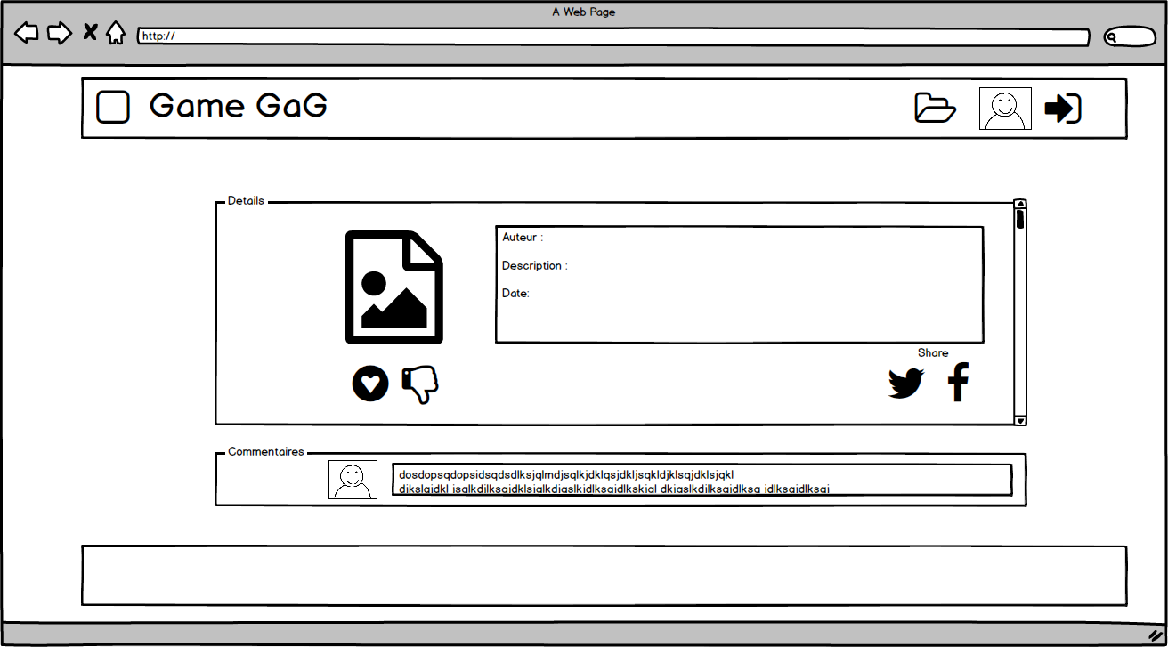
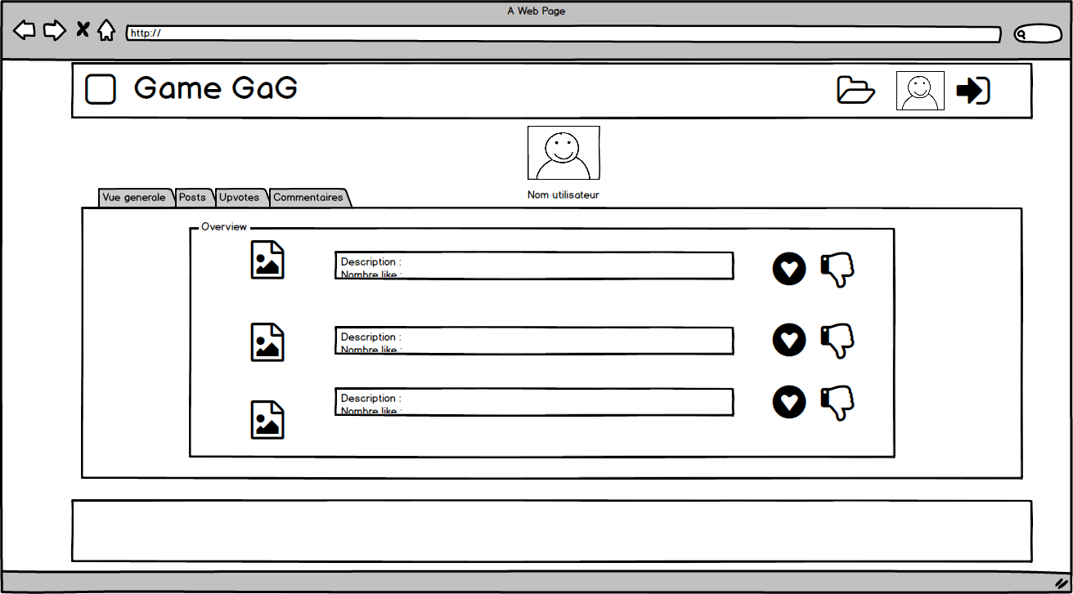
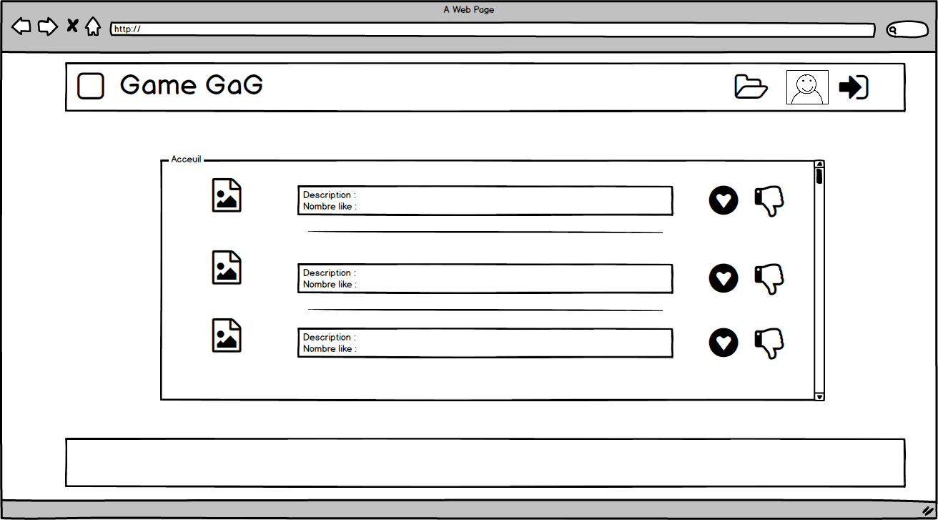
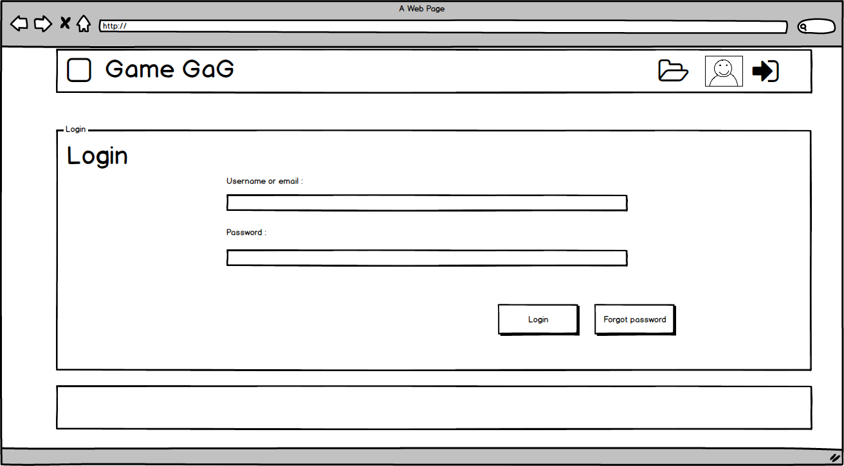
Maquette
Accueil
Login
Gestion
Détails

Slide 7
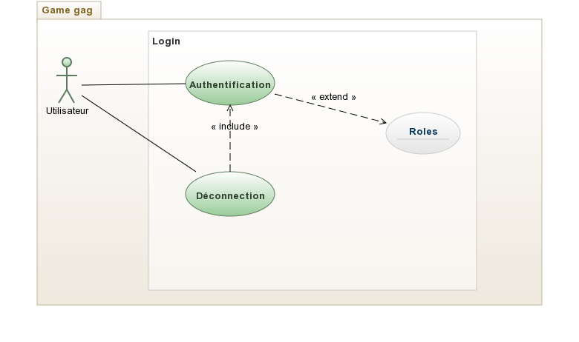
Conception Générale
Diagramme de cas d’utilisation

Slide 8
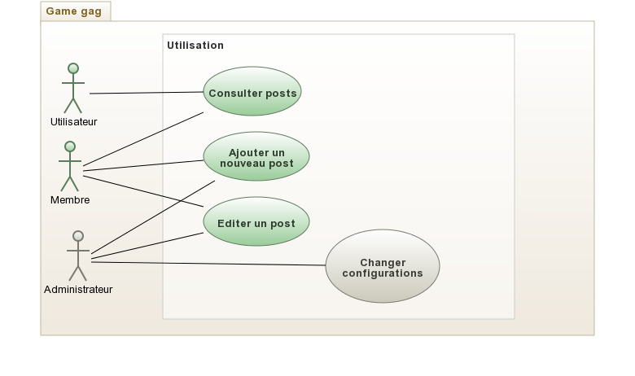
Conception Générale
Diagramme utilisation

Slide 9
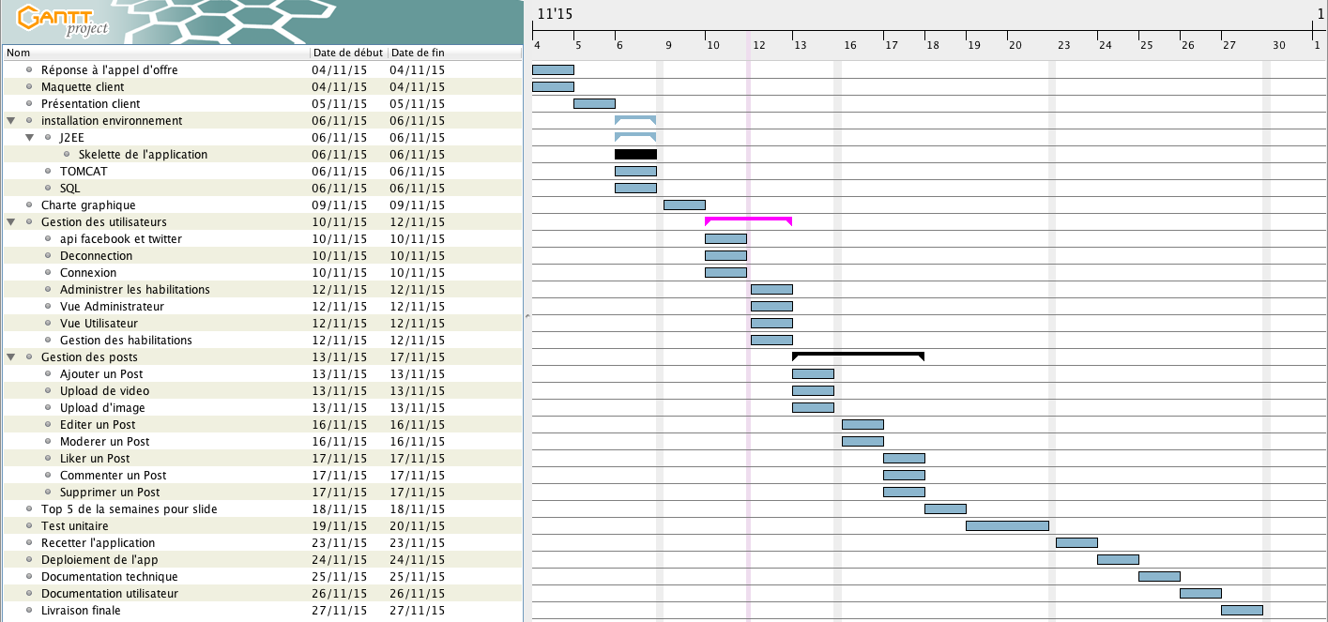
Organisation
Diagramme charge GANT

Slide 10
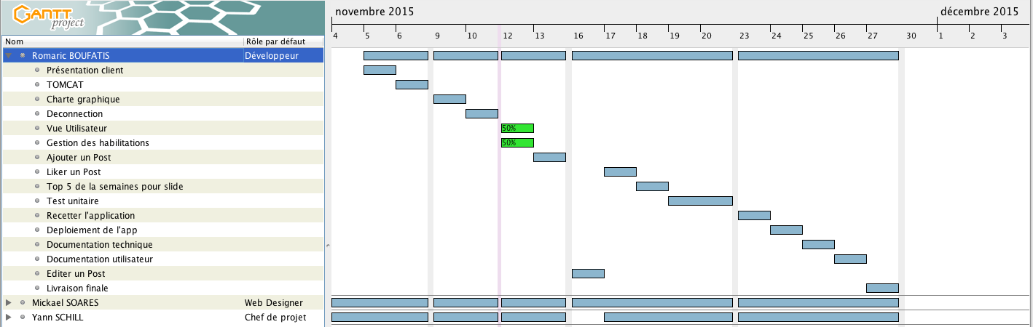
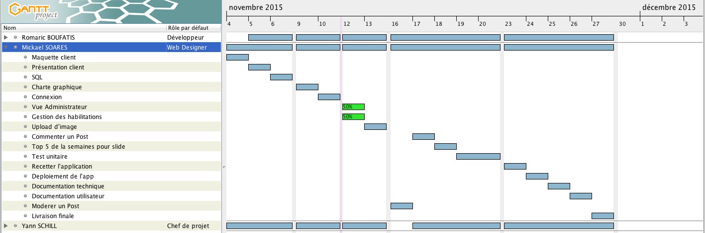
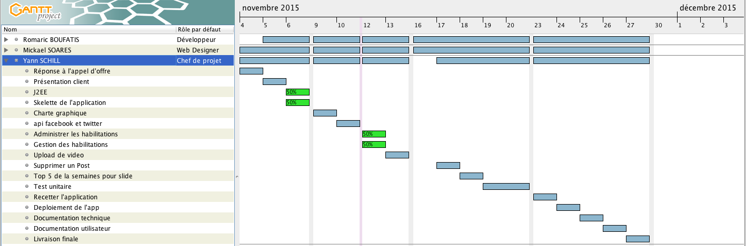
Organisation
Diagramme ressources GANT

Slide 11
Ressources
Coûts
Charge, 51 jours hommes
 | HT | TTC
Res

Slide 12
Organisation
Analyse des besoins
Spécification
Conception
Réalisation
Validation
Maintenance
Cycle de développement
Chef de projet :
Yann SCHILL
Développeurs :
Romaric BOUFATIS
Webdesigner/Dev :
Michael SOARES
Développement en cascade

Slide 13





Technologies
Langages
JAVA ,MYSQL
Librairies
Maven , Spring , Facebook , Twitter
Travail collaboratif et gestion des versions
GIT
Environnement de développement
Eclipse Mars
Système de gestion de base de données
MYSQL

Slide 14
Merci pour votre attention !

